Slide 1


CA LÂM SÀNG
VIÊM MÀNG NÃO Ở BỆNH NHÂN
NGHI NGỜ SGMD MẮC PHẢI
ThS. VÕ TRIỀU LÝ – PGS. CAO NGỌC NGA
BM Nhiễm - ĐHYD TP.HCM

Slide 2
LÝ DO HỌC CA LÂM SÀNG
Viêm màng não là một trong những bệnh cảnh thường gặp ở bệnh nhân nhiễm HIV giai đoạn AIDS. Trong đó, C.neoformans và lao là 2 tác nhân phổ biến với tỉ lệ tử vong cao lần lượt là 40-60% và 50% đồng thời để lại nhiều di chứng sau điều trị.

Slide 3
MỤC TIÊU
Hỏi được bệnh sử, tiền căn và thăm khám có định hướng BN HIV/AIDS có hội chứng màng não.
Biện luận CĐSB và các CĐPB.
Đề nghị và phân tích các CLS cần thiết để đưa chẩn đoán xác định.
Lựa chọn phương thức điều trị cho một trường hợp nhiễm HIV/AIDS có viêm màng não cụ thể.

Slide 4
NỘI DUNG CA LÂM SÀNG
Bệnh nhân nam, 30 tuổi, nhập viện vì sốt và đau đầu khoảng 2 tuần.
Bệnh sử: 2 tuần nay, bệnh nhân sốt (không rõ nhiệt độ), đau đầu tăng dần, nôn ói không liên quan bữa ăn và ăn uống kém. Bệnh nhân có tự mua thuốc không rõ loại ở tiệm thuốc tây uống nhưng không cải thiện nên đến khám và nhập viện.
Tiền sử: khoảng 5 năm nay bệnh nhân có quan hệ tình dục đồng giới không an toàn. Xét nghiệm HIV (+) test nhanh ở phòng khám tư nhân khoảng 1 tuần.
Lâm sàng ghi nhận: Bệnh tỉnh, tiếp xúc được. Sinh hiệu: Tº= 38º5C, sinh hiệu khác ổn. Niêm mạc má, lưng lưỡi có nhiều đốm trắng, không hạch ngoại biên.

Slide 5
Cần bổ sung thông tin gì về tiền căn và thăm khám ở BN này?

Slide 6
Tiền căn:
Bản thân:
HIV (+) thời điểm nào, điều trị ARV chưa, phác đồ ARV (nếu có), TCD4 bao nhiêu
Nhiễm trùng cơ hội: lao, viêm màng não nấm, bệnh lây truyền qua đường tình dục
Dị ứng (thuốc)
Gia đình: có ai nhiễm HIV không? (đặc biệt bạn tình)

Slide 7
Khám:
Dấu màng não:
Dấu cổ gượng
Dấu Kernig,
Dấu Brudzinski
Dấu thần kinh định vị

Slide 8
Biện luận CĐSB và các CĐPB

Slide 9
Chẩn đoán sơ bộ: Viêm màng não do lao, nấm miệng/ HIV 1 test (+)
Chẩn đoán phân biệt: Viêm màng não do nấm C.neoformans, bạch sản dạng lông/ HIV 1 test (+)

Slide 10
Viêm màng não:
Bệnh 2 tuần, sốt, hội chứng màng não (+) → viêm màng não bán cấp.
Các thể bệnh viêm màng não bán cấp: viêm màng não do lao, viêm màng não nấm C.neoformans, viêm màng não tăng eosinophil
Cơ địa HIV (+): 2 tác nhân thường gặp nhất là lao và nấm C.neoformans
Chẩn đoán xác định: khảo sát dịch não tủy tìm tác nhân gây bệnh

Slide 11
Niêm mạc má, lưng lưỡi có nhiều đốm trắng → nấm miệng hoặc bạch sản dạng lông
Nấm miệng: mảng trắng trên niêm mạc đỏ hay bình thường. Khi cạo, mảng trắng tróc ra để lại một bề mặt ướm máu. Vị trí thường gặp ở khẩu cái, niêm mạc má, môi và lưng lưỡi.
→ Phết họng: soi cấy tìm nấm Candida albicans.
Bạch sản tóc (Hairy Leucoplakia): mảng màu trắng, bề mặt có nếp xếp giống như tóc, có khi có bề mặt phẳng, nhẵn láng. Vị trí thường gặp ở hông lưỡi, bụng lưỡi và ít gặp ở niêm mạc má, môi, sàn miệng, khẩu cái mềm, yết hầu.

Slide 12
Đề nghị và phân tích các CLS cần thiết để đưa chẩn đoán xác định.

Slide 13
DNT:
Tế bào: HC, BC
Sinh hóa: Protein, Glucose, lactate, Clor
Vi sinh:
Soi: VT, AFB, nấm
Cấy: VT, nấm
Khác: LFA-CrAg, cấy lao
Đường huyết cùng lúc chọc dò DNT
Phết họng: soi, cấy tìm nấm
X-quang phổi thẳng

Slide 14
HIV 1 test nhanh (+):
HIV 3 test:
1 test nhanh và
2 ELISA) (BYT 2019)
TCD4

Slide 15
Phết họng: cấy Candida albicans
TCD4: 25 TB/µL
XQ phổi thẳng: không ghi nhận bất thường
DNT:
Tế bào | BC: 22 TB/uL | L: 12 TB/uL | HC: 0 TB/uL
SH | Pro: 0.85 g/L | Glu: 0.5/6.3 | Lactate: 4 mmoL/L
Vi sinh | Soi: nấm hạt men, vách dầy chiết quang | AFB (-)

Slide 16
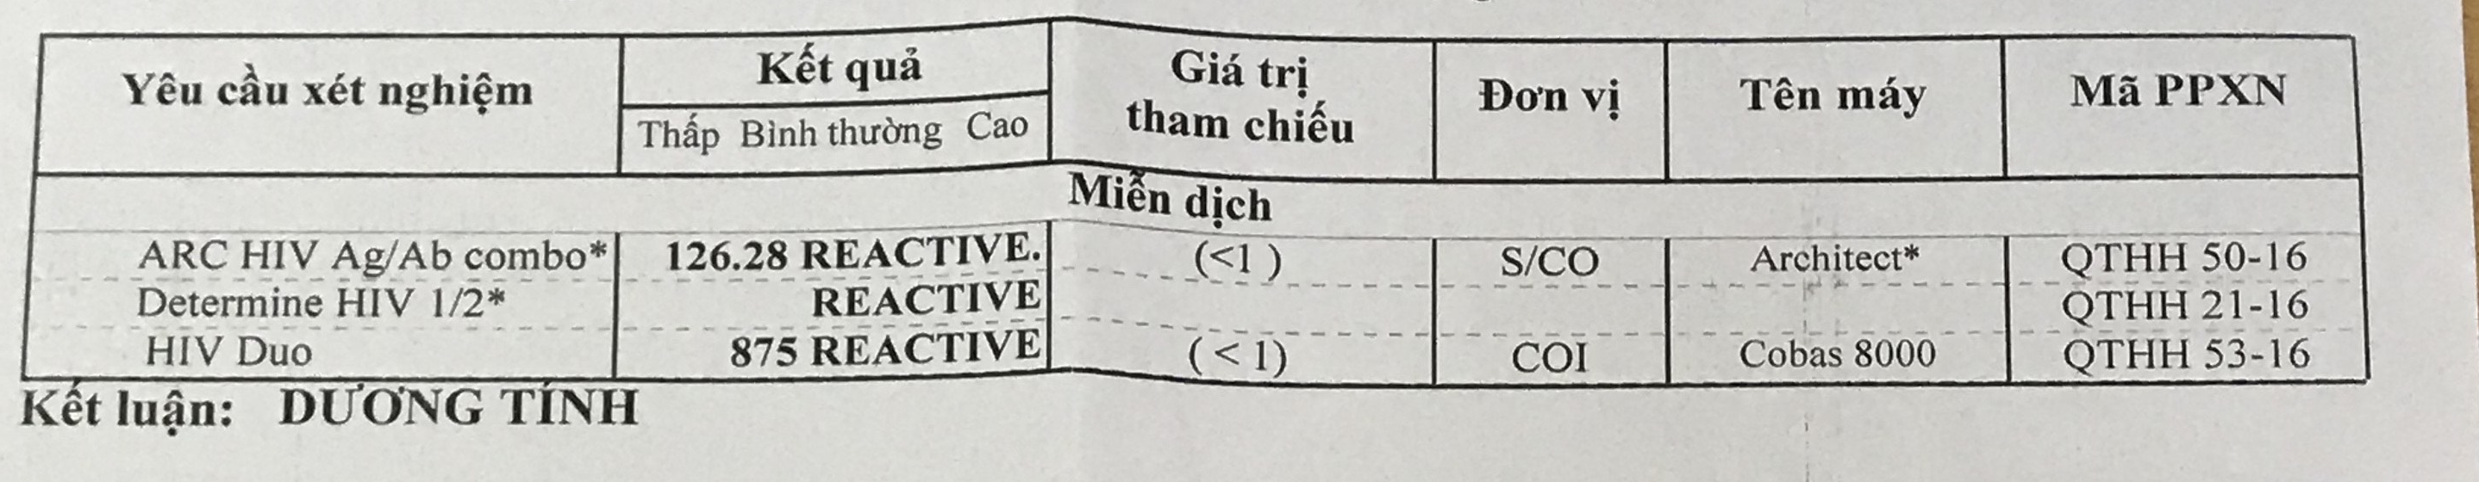
HIV 3 test (+) (1 test nhanh và 2 ELISA dương tính)

Slide 17
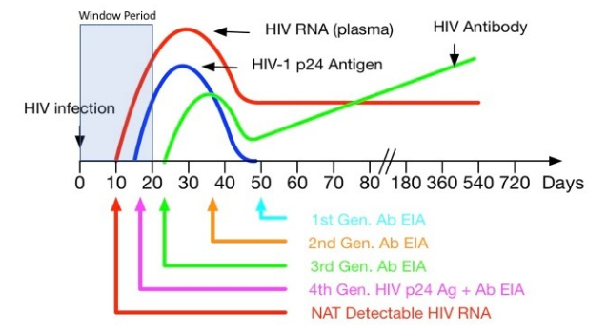
Giai đoạn cửa sổ
RNA Huyết tương
Kháng thể kháng HIV
p24 – HIV-1
Nhiễm HIV
Ngày

Slide 18
DETERMINE HIV
The Alere Determine™ HIV-1/2 Ag/Ab Combo Test
Chấp thuận FDA đầu tiên
Phát hiện kháng thể kháng HIV-1/2
Bệnh phẩm: máu toàn phần, trích máu đầu ngón tay, huyết tương

Slide 19
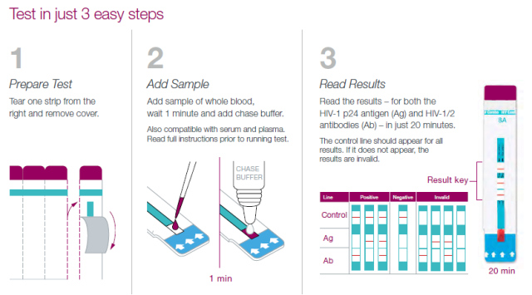
ĐỌC KẾT QUẢ TEST DETERMINE

Slide 20
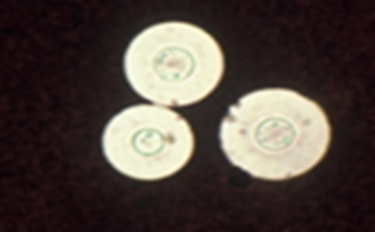
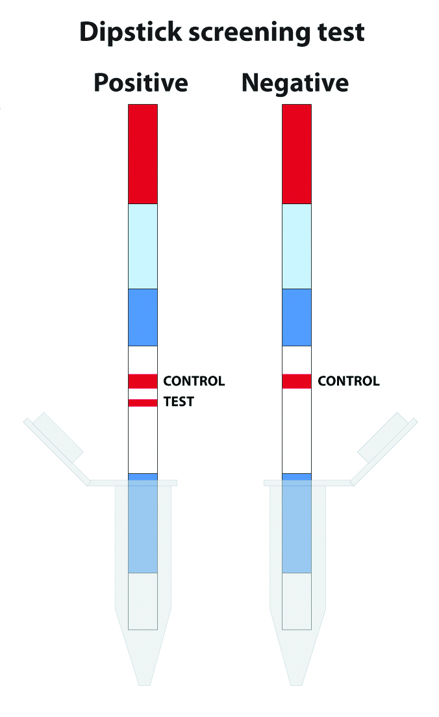
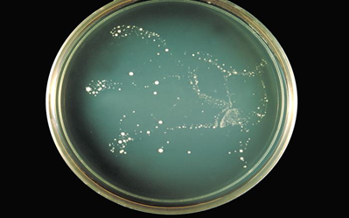
Bệnh do nấm Cryptoccocus
Phương pháp nhuộm mực tàu
Phương pháp xét nghiệm CrAg
Phương pháp nuôi cấy
Photos are from slide courtesy of Dr. Julia Harris, Mycotic Diseases Branch, Centers for Disease Control and Prevention (CDC), US

Slide 21
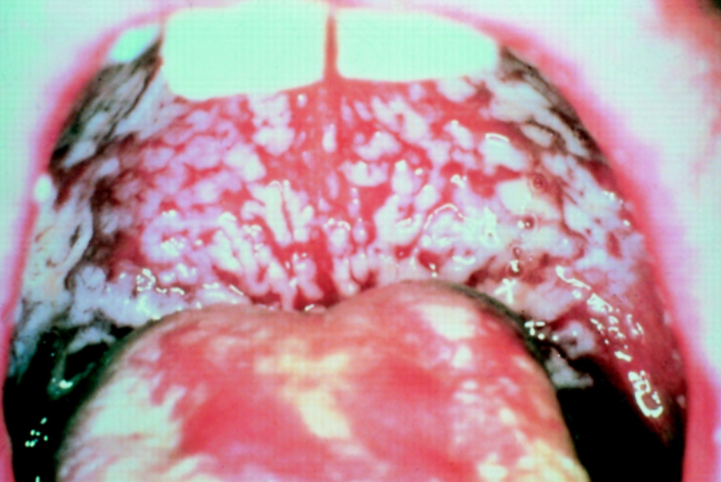
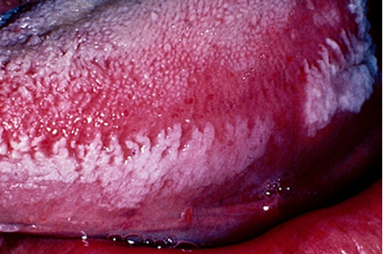
Nấm miệng
Bạch sản dạng lông

Slide 22
Bệnh do nấm Cryptoccocus
Tấn công
Củng cố
Duy trì
Fluconazole
2 tuần
8 tuần
Amphotericin B + Fluconazole
Fluconazole

Slide 23
DNT: Protein tăng, Glucose DNT/máu <1/2, lactate tăng, soi DNT: nấm hạt men, vách dầy chiết quang
→ VMN nấm C.neoformans.
Phết họng: cấy Candida albicans → nấm miệng do Candida albicans
AIDS: HIV (+), NTCH giai đoạn lâm sàng 4, TCD4 < 200 TB/uL
→ Viêm màng não nấm do C.neoformans, nấm miệng Candida albicans/AIDS

Slide 24
Hãy viết y lệnh điều trị cho BN này. eGFR: 80 ml/phút, CN: 50kg

Slide 25
Y LỆNH ĐIỀU TRỊ
Amphotericin B 50mg 01 lọ + Nước cất 10 mL + Glucose 5% 500 mL TTM XXX giọt/phút
Fluconazole 150 mg 03 viên x 2 uống

Slide 26
Viêm màng não nấm do C.neoformans
Tấn công:
Amphotericin B deoxycholate 1 mg/kg/ngày + fluconazole 800 - 1200 mg/ngày đối với người lớn trong 2 tuần
Củng cố:
Fluconazole 800 - 900 mg/ngày (hoặc 12 mg/kg/ngày và không quá 800 mg/ngày cho trẻ em dưới 18 tuổi) trong 8 tuần
Duy trì:
Fluconazole 150 - 200 mg/ngày.
Ngừng điều trị duy trì khi:
Người bệnh điều trị ARV ít nhất 1 năm, lâm sàng ổn định và có số TCD4 ≥ 100 tế bào/mm³ và tải lượng HIV dưới ngưỡng ức chế, hoặc
Người bệnh điều trị ARV ít nhất 1 năm, lâm sàng ổn định và có số CD4 ≥ 200 tế bào/mm³.

Slide 27
Nấm miệng: fluconazole 100 - 200 mg/ngày x 7 - 14 ngày. Trong trường hợp này, khi BN được điều trị viêm màng não nấm C.neoformamns giai đoạn tấn công đã bao gồm Amphotercin B và Fluconazole
HIV: ARV (BYT 2019)
TDF/3TC/DTG (50)
TDF/3TC/EFV 300/300/600 mg
Không bắt đầu điều trị ARV ngay ở những người bệnh có viêm màng não do Cryptococcus do có nguy cơ cao xuất hiện hội chứng viêm PHMD gây đe dọa tính mạng. Trì hoãn việc khởi động điều trị ARV 4-6 tuần sau khi điều trị thuốc chống nấm.

Slide 28
TÀI LIỆU THAM KHẢO
Bộ Y tế (2019), Hướng dẫn điều trị và chăm sóc HIV/AIDS, Quyết định số 5456/QĐ-BYT, tr.90-92
Giáo trình Truyền Nhiễm, BM Nhiễm, ĐHYD TPHCM
https://aidsinfo.nih.gov/guidelines/html/4/adult-and-adolescent-opportunistic-infection/333/cryptococcosis (page 2-3)

Slide 29
CÁM ƠN

